Slide 1
MEMOIRE DE FIN D’ETUDES THEME Amélioration de l’écoulement autour d’une aile d’avion par l’utilisation de winglets de type trapézoidale.
Présente par: Kenza laalaoui
Proposé et dirigé par: Dr. Laїd MESSAOUDI
Année Universitaire 2015-2016

Slide 2
Plan de l’exposé
Introduction et Objectifs.
Conception.
Maillage.
Résultat.
Conclusion et perspectives.

Slide 3
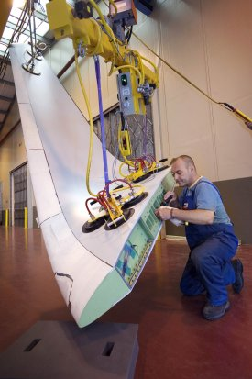
Introduction
Introduction
Les winglets sont l'un des exemples les plus réussis d'une innovation aéronautique de la NASA étant utilisé dans le monde entier sur tous les types d'aéronefs.
Le concept de winglets est né avec un aérodynamicien britannique à la fin des années 1800, mais l'idée est restée sur la planche à dessin jusqu'à ravivé au début des années 1970 par le Dr Richard Whitcomb lorsque le prix du carburant d'aviation a commencé en spirale vers le haut.
winglets

Slide 4
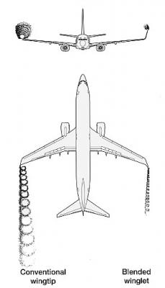
Introduction
Les winglets sont des petites ailettes ajoutées à l'éxtrémité des ailes d’avions dans le but d'améliorer les performances sans trop augmenter les efforts sur la structure. On prédit alors que les avions de transport de taille avec winglets réaliseraient une amélioration de l'efficacité de croisière comprise entre 6% et 9%.
Trainée induite avec et sans winglet

Slide 5
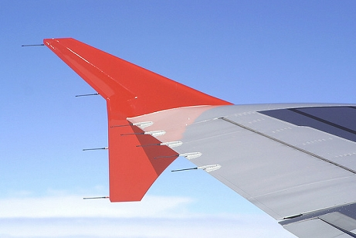
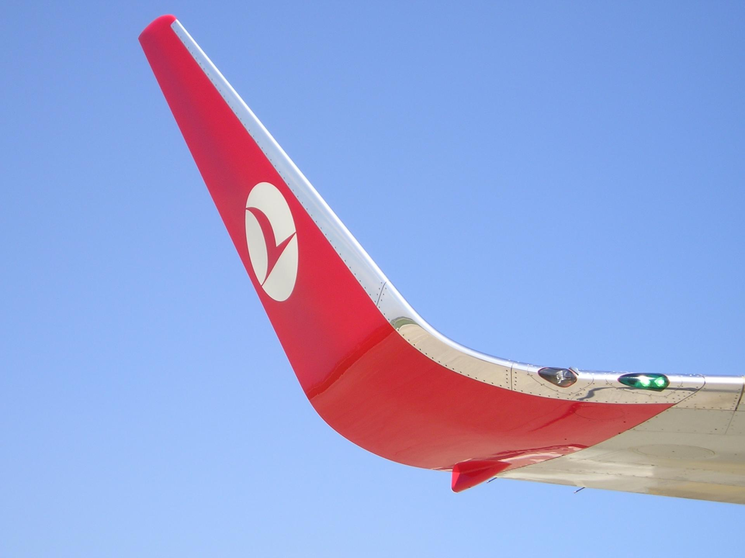
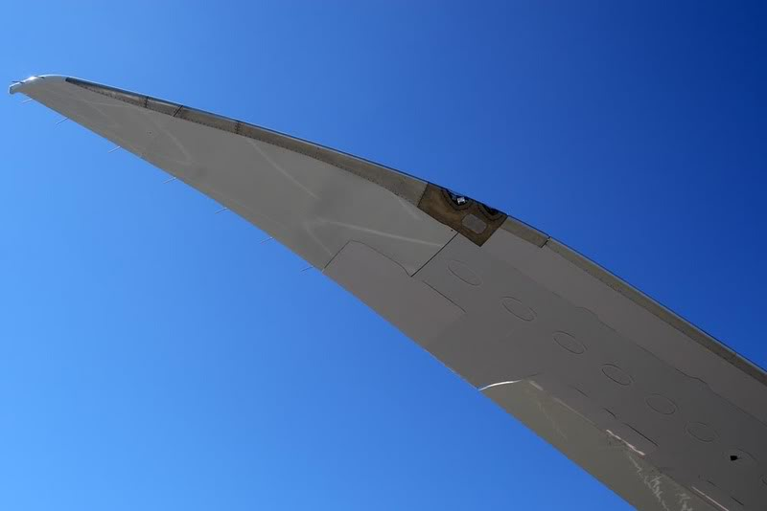
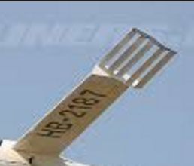
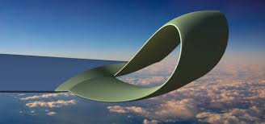
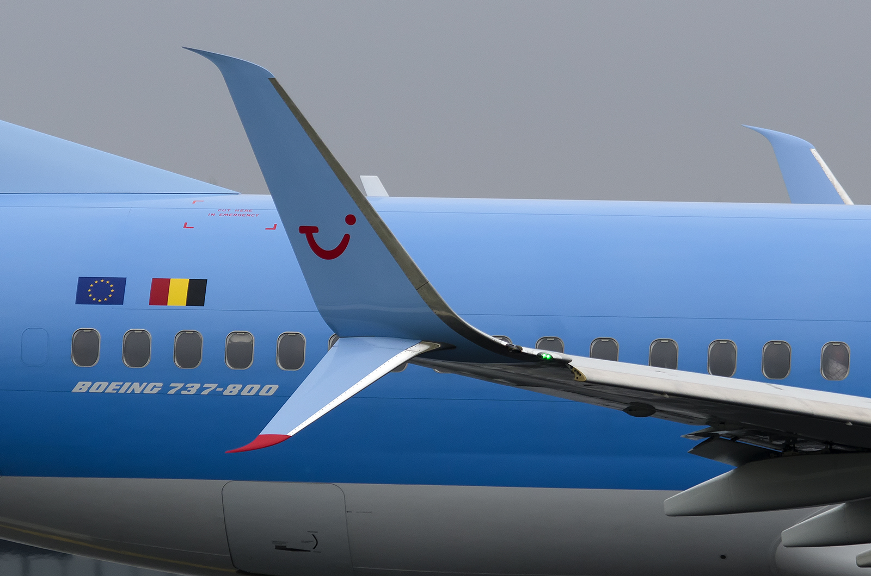
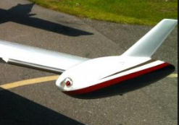
Introduction
Différentes formes de Winglets
Tip fence
Canted winglet
Raked tip
Wing-grid
Spiroid winglet
Whitcomb winglet
Type sails

Slide 6
Objectifs
L’objectif:
Il s’agit dans cette étude de voir l’effet de la winglet de type ‘Canted Winglet’ sur l’écoulement autour d’une aile d’avion commercial (Boeing 757-200) pendant le décollage (angle d’attaque 8°). L’écoulement sera considéré comme stationnaire et turbulent (SA). Une étude paramétrique sera faite concernant l’angle d’inclinaison de la winglet afin de déduire l’angle optimal.
Les conceptions (aile + winglets) seront faites avec le module « Ansys Design Modeler ».
Les maillages seront réalisés avec le module « Ansys Meshing ».
Les simulations seront faites par le logiciel « Ansys Fluent ».
Les résultats seront exploités par le module « Ansys Post ».

Slide 7
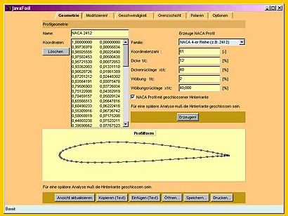
Conception
Afin de concevoir l’aile et la winglet, qui sont basées toutes deux sur des profils NACA 2412, nous avons utilisé les logiciels gratuits « JavaFoil » et « Gimp » issues de l’OpenSource.
Java Foil

Slide 8
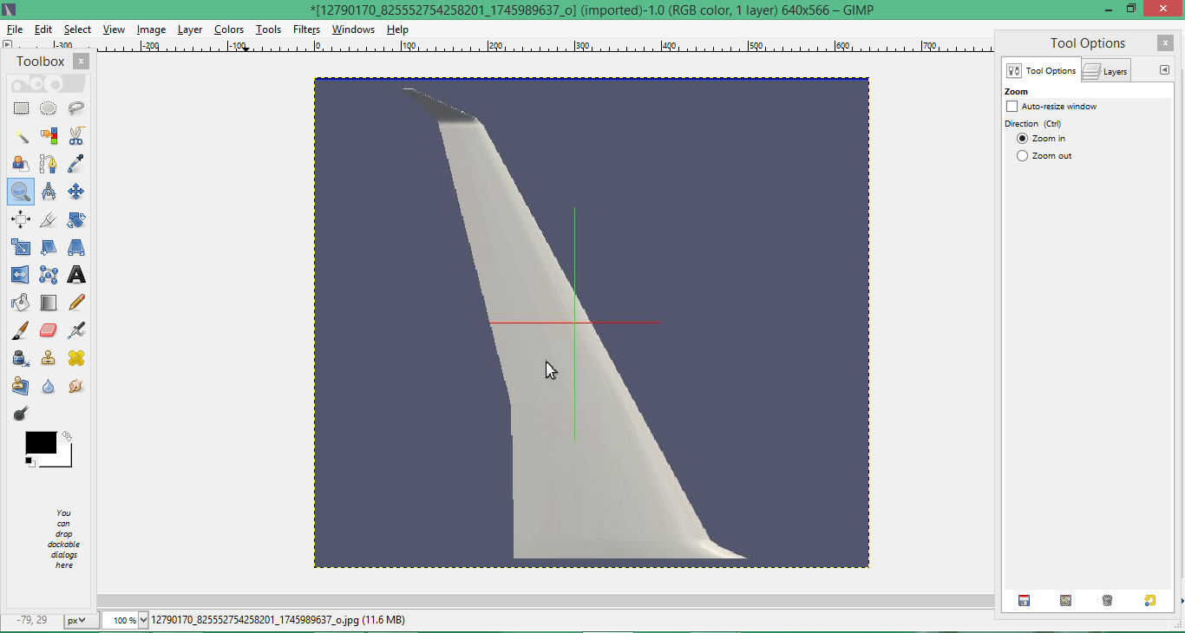
Conception
GIMP

Slide 9
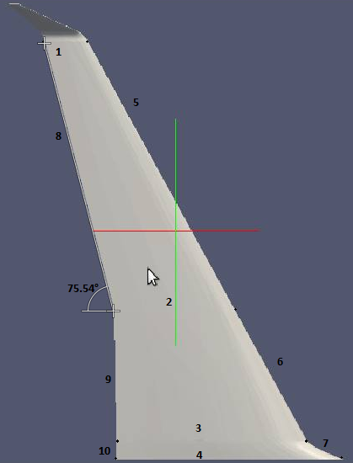
Conception
Dimensions de l’aile
Les repères (1, 2, 3, 4) donnent les positions des quatre profils NACA 2412 dont nous possédons les longueurs des cordes. Nous définissons un facteur d’échelle pour ces longueurs et chaque fois qu’on prend une mesure avec « GIMP » on multiple le nombre indiqué par le facteur d’échelle déjà défini.
Les repères (5, 6, 7, 8, 9, 10) permettent de définir l’envergure de l’aile.
Le décalage est celui entre le profil 1 et les autres profils de l’aile.

Slide 10
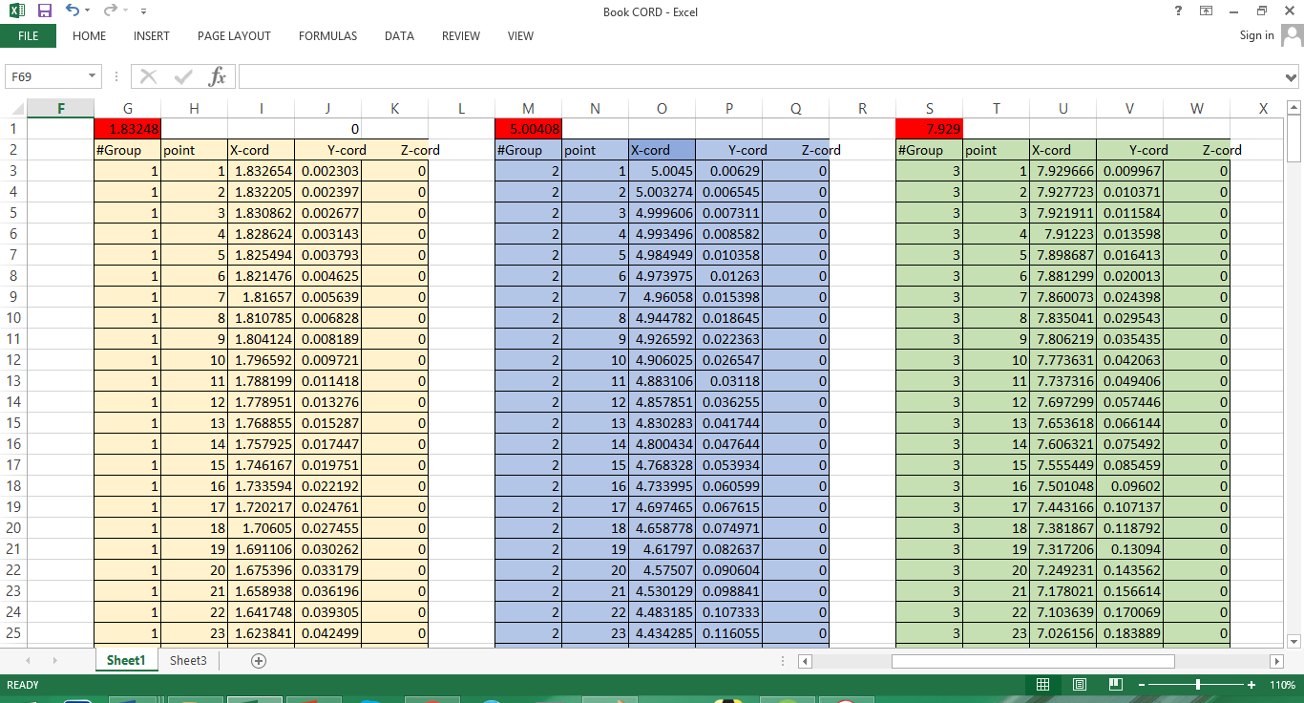
Conception
Les 200 points de coordonnées du profil NACA 2412 sont calculés pour chaque corde de profil avec un format lisible par « Ansys Design Modeler ».

Slide 11
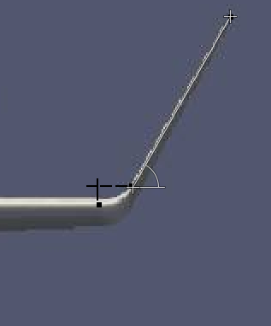
Conception
Dimensions de la winglet
Conception 3D
La création de la géométrie des différentes configurations d'aile ainsi que celle du domaine de calcul a été réalisée en utilisant le logiciel « Ansys Design Modeler » qui est un outil très puissant.
Mesures par “GIMP”

Slide 12
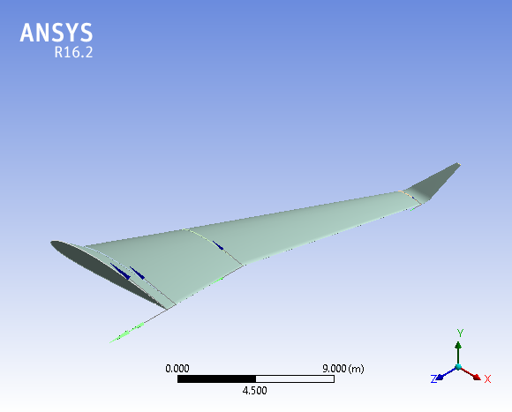
Conception
Aile du Boeing 757-200 avec et sans winglet .

Slide 13
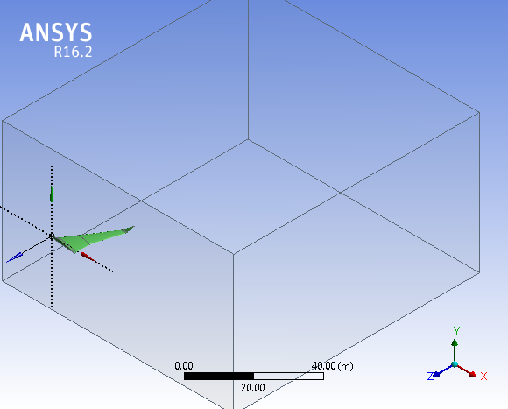
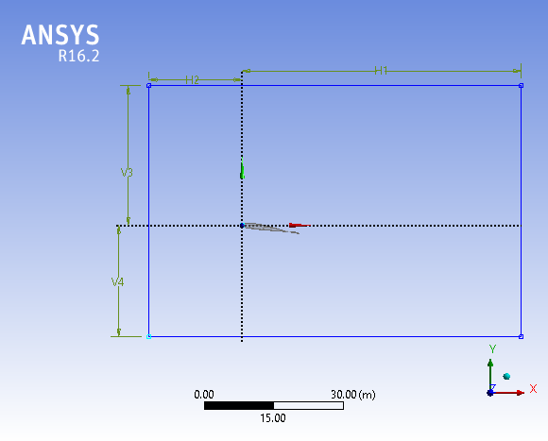
Conception
Dimensions du domaine de calcul.
Variable | Distance [m]
H1 | 60
H2 | 20
V3 | 30
V4 | 24
Z | 81
Domaine de calcul.

Slide 14
Conception
Différentes configurations:
Les différentes configurations, que nous avons réalisées avec « Ansys Design Modeler» puis maillées avec « Ansys Meshing » sont indiquées en fonction de l’angle de calage de la winglet dans le tableau ci-dessous :
Cas 01 | sans winglet | Cas 07 | 65.07°
Cas 02 | 40.07° | Cas 08 | 70.07°
Cas 03 | 45.07° | Cas 09 | 75.07°
Cas 04 | 50.07° | Cas 10 | 80.07°
Cas 05 | 55.07° | Cas 11 | 85.07°
Cas 06 | 60.07° | Cas 12 | 90°

Slide 15
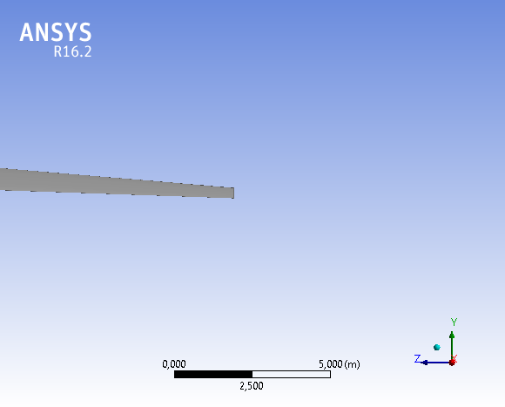
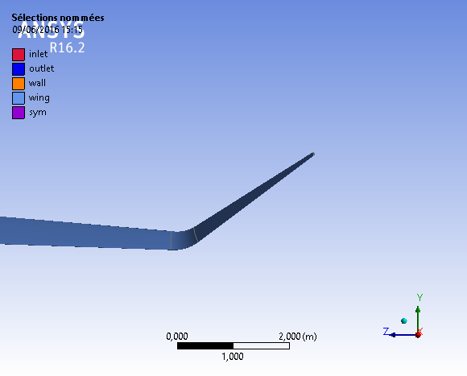
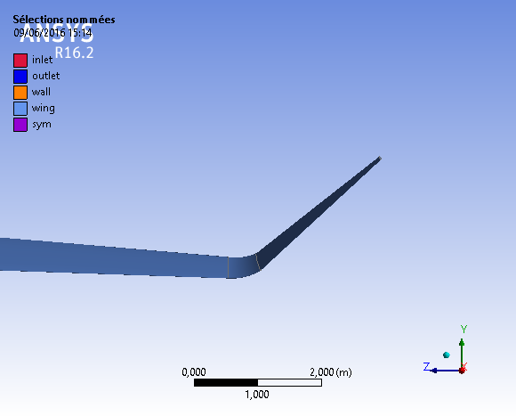
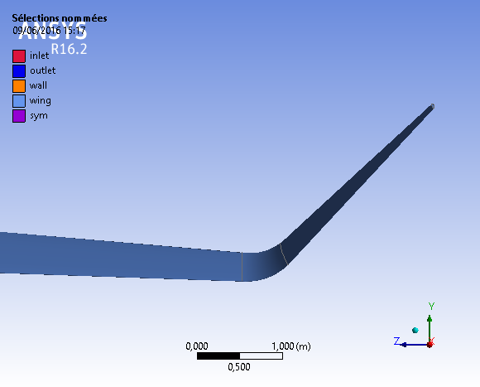
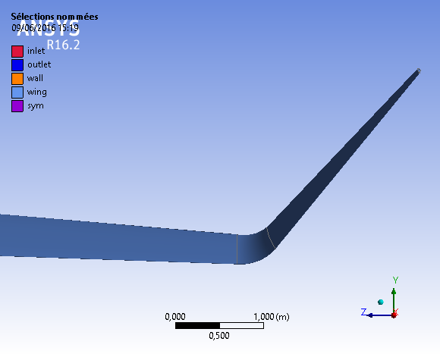
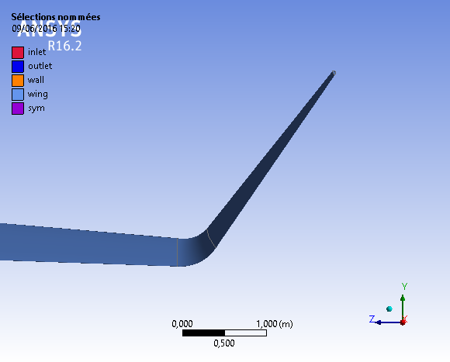
Conception
Cas01
Cas02
Cas03
Cas04
Cas05
Cas06

Slide 16
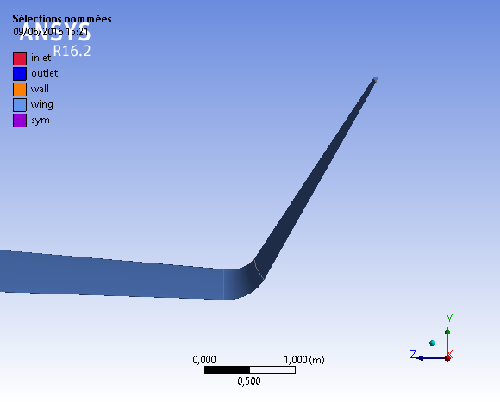
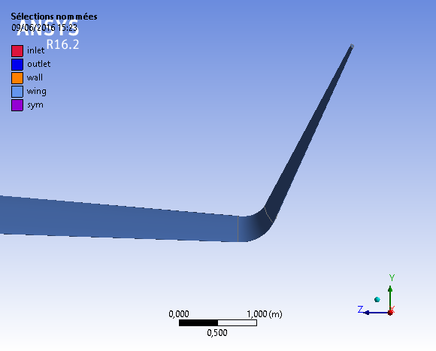
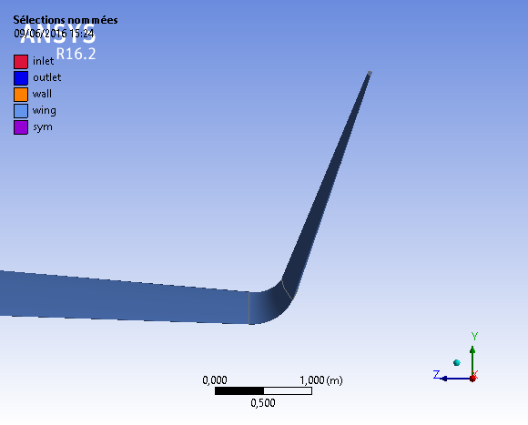
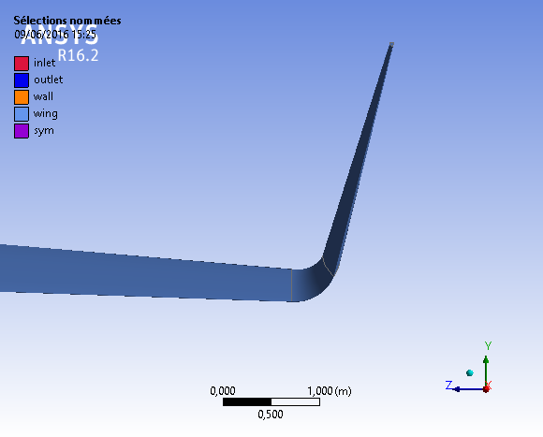
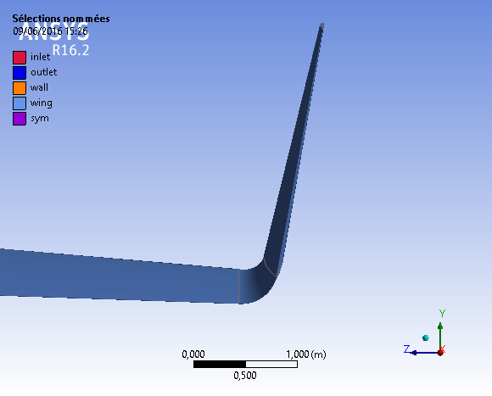
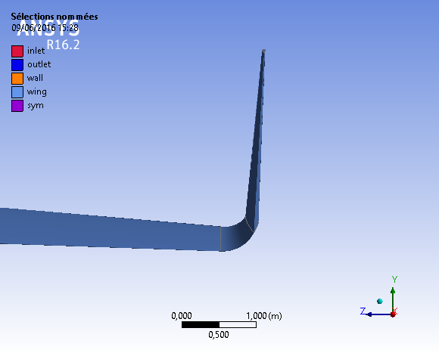
Conception
Cas07
Cas08
Cas09
Cas10
Cas11
Cas12

Slide 17
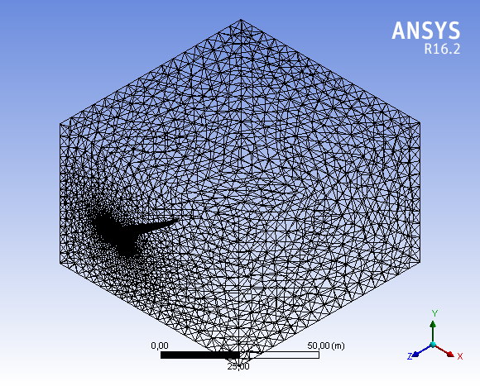
Maillage
La structure de la grille a été développée pour se concentrer autour des modèles tout en étant moins condensé sur le champ d'écoulement loin afin de gérer les ressources de calcul et de minimiser le temps nécessaire pour effectuer les calculs.
Domaine de calcul: 80 x 54 x 81 m
Maillage du domaine.

Slide 18
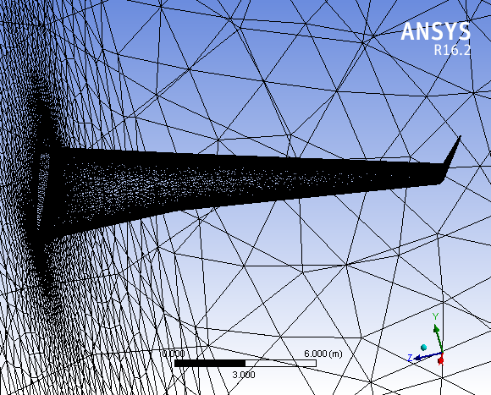
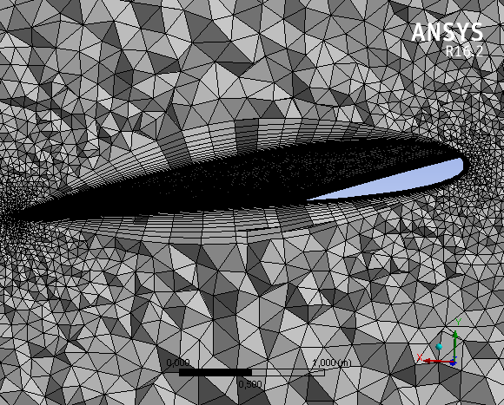
Maillage
Ces maillages sont le fruit de plusieurs tentatives qui nous ont pris beaucoup de temps vu que les ressources dont nous disposons ne sont pas à la hauteur! La moyenne du nombre de nœuds est de 1.3 million et celle des éléments de 5.3 million.
Détails du maillage autour de l’aile.

Slide 19
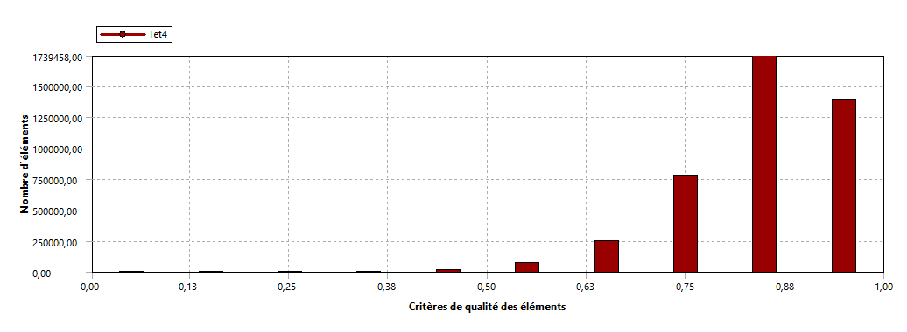
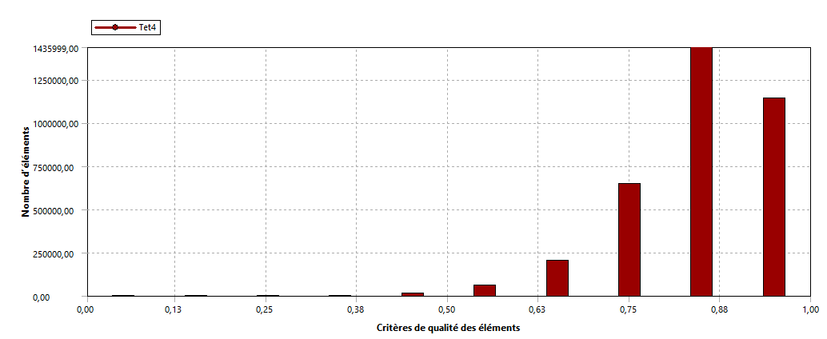
Maillage
Qualité du maillage
L'option ‘Element Quality’ fournit une mesure de qualité qui varie entre 0 (mauvaise) et 1 (parfaite).
Qualité du maillage pour les ailes avec winglet.
Qualité du maillage pour les ailes sans winglet.

Slide 20
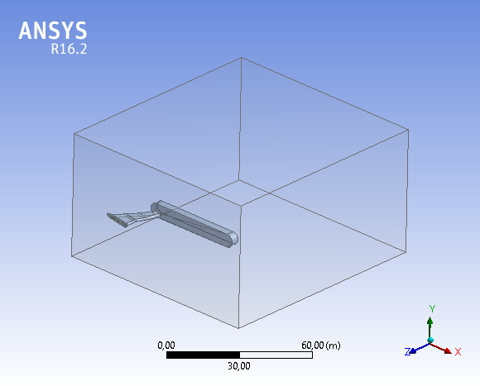
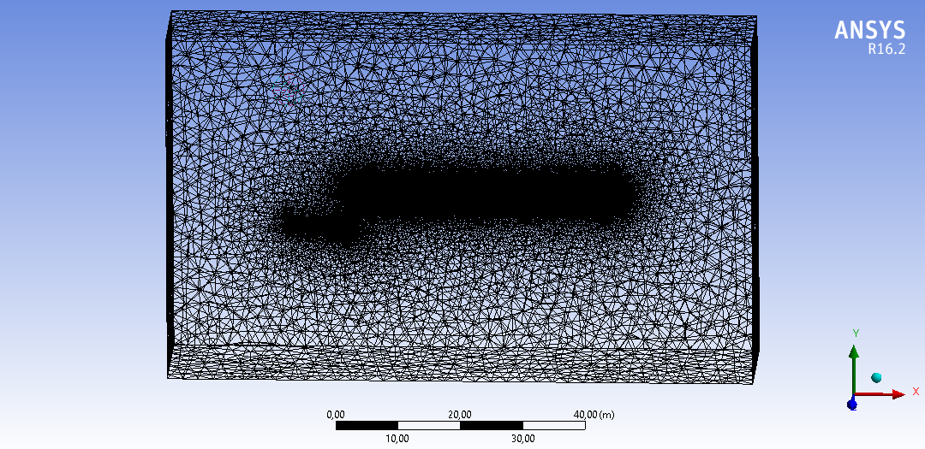
Maillage
Moyens et temps de calcul
Ordinateur avec peu de ressources:
i5 à 4 cœurs et 4 Go de RAM.
Emprunt d’un PC: i7 et 8 cœurs et 8 Go de RAM
Nous avons trouvé vraiment beaucoup de difficultés surtout pour avoir un maillage bien raffiné avec des volumes de contrôles dont le temps varie entre 1h 30mn -2h.
Volumes de contrôles.

Slide 21
Résultat
Comparaison des résultats
Coefficients aérodynamiques:
Angle | C_{P} | C_{T} | C_{P}/C_{T}
Cas 01 | 0.67685 | 0.06147 | 11.011
Cas 02 | 0.69721 | 0.050063 | 13.926
Cas 03 | 0.69560 | 0.050022 | 13.906
Cas 04 | 0.73057 | 0.051741 | 14.119
Cas 05 | 0.69333 | 0.049992 | 13.869
Cas 06 | 0.70247 | 0.050633 | 13.873
Cas 07 | 0.69743 | 0.050359 | 13.849
Cas 08 | 0.65648 | 0.050413 | 13.022
Cas 09 | 0.68735 | 0.049922 | 13.768
Cas 10 | 0.69308 | 0.050354 | 13.764
Cas 11 | 0.68815 | 0.050157 | 13.720
Cas 12 | 0.68543 | 0.05007 | 13.689

Slide 22
Résultat
On note que l'aile sans winglets présente le rapport le plus faible et que toutes les configurations avec winglets présentent un rapport plus élevé et surtout un coefficient de traînée plus faible. En se basant sur ce dernier, nous pouvons alors dire que le cas 09 est le meilleur. En examinant le coefficient de portance, nous pouvons aussi dire le cas 04 est le plus optimal (meilleure performance de la winglet) puisqu’il totalise le meilleur C_{P} et le plus grand rapport C_{P}/C_{T}.
Comparaison avec la référence [3]
Les valeurs de CP et CT que nous avons acquis sont plus ou moins proches des valeurs de la référence mais les valeurs des rapports CP/CT sont très grandes.
Angle | C_{P} | C_{T} | C_{P}/C_{T}
Aile sans winglet | 0.496619 | 0.095009 | 5.227
Aile avec winglet | 0.514469 | 0.0956025 | 5.38

Slide 23
Résultats
Cette différence pourra être attribuée aux dimensions exactes de l’aile que nous n’avons pas pu avoir.
Visualisation des résultats
Pressions autour de l’aile
Le profil d’une aile d’avion est conçu de telle sorte que l’écoulement d’air autour de l’aile engendre une force de portance verticale et dirigée vers le haut qui compense le poids de l’avion lui permettant ainsi de voler. Cette force est engendrée par la différence de pression qui s’établit entre les deux parois de l’aile.
Champ de pression autour de l'aile: Cas 04
Champ de pression autour de l'aile: Cas 01.

Slide 24
Résultats
La pression diffère d’une aile à l'autre, mais nous ne pouvons pas vraiment les différencier. De ce fait, nous représentons les isobars.
Champ de pression autour de l'aile : Cas 04
Champ de pression autour de l'aile : Cas 01

Slide 25
Résultat
Pour constater la différence on représente toutes les courbes sur le même graphique.
Nous remarquons qu’au niveau de l’intrados, les différentes configurations son presque les mêmes. Par contre, au niveau de l’extrados, les configurations avec winglets marquent une plus forte dépression ce qui induit une portance plus grande que la configuration sans winglet. De plus, la configuration du cas 04 semble la meilleur par rapport aux autres puisqu’elle apporte encore plus de portance sur l’aile.

Slide 26
Résultat
Variation de pression autour de l’aile le long de son envergure pour différentes valeurs de
z = (0.4, 4, 9, 12, 15, 18, 18.5) m.

Slide 27
Résultat
Sillage
La formation de tourbillons en bout d'aile et l'analyse de dissipation a été effectuée en utilisant les résultats graphiques obtenus à partir du post-processeur de « Ansys Post » qui est d’une extrême puissance. Nous visualisons les tourbillons marginaux avec leurs intensités à des distances variées derrière l’aile.

Slide 28
Résultat
Lignes de courant
Bien que l'aile ici soit différente à cause des différents angles de calages, il y a beaucoup de similitudes dans la solution.

Slide 29
Résultat

Slide 30
Résultat
Q-Criterion
Ces figures représentent le Q-criterion pour les 12 cas étudiés; à travers ce critère on peut déterminer l’aile possédant un faible sillage par rapport aux autres et ce qu’on peut voir ici pour les cas 05, 06, 07 et 08 c’est qu’ils ont un sillage très faible par rapport aux autres et on peut dire que le cas 05 avec un angle de calage de la winglet de 55° degré est celui qui a un faible sillage. Ceci est justifié par le coefficient de trainée déduit précédemment.
cas 05
cas 06
cas 07
cas 08

Slide 31
Conclusion et perspectives
Les résultats que nous avons trouvés nous confirment l’importance de l’utilisation des winglets. En effet, la présence de cette dernière en bout d’aile modifie la structure de l’écoulement en transportant les tourbillons vers l’extrémité de la winglet puis contribue à la portance de l’aile et diminue la traînée. Les conséquences de ces phénomènes physiques entraînent une diminution de la consommation annuelle de carburant ainsi qu’une bonne gestion du trafic aérien.
Comme perspectives à ce travail, nous recommandons d’utiliser des moyens robustes (station de travail) pour pouvoir examiner en détail la structure des tourbillons autour de l’aile et derrière la winglet. Aussi, la validation expérimentale est à préconiser dans ce cas en utilisant des modèles réduits dans la soufflerie du laboratoire d’aérodynamique. Aussi, d’autres formes de winglets peuvent faire l’objet de nouvelles simulations,

